Slide 1



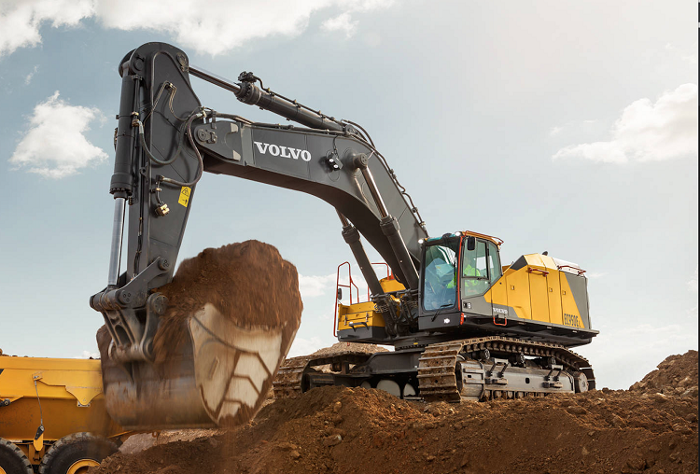


Tập đọc 5
Chủ điểm: CÁNH CHIM HÒA BÌNH

Slide 2

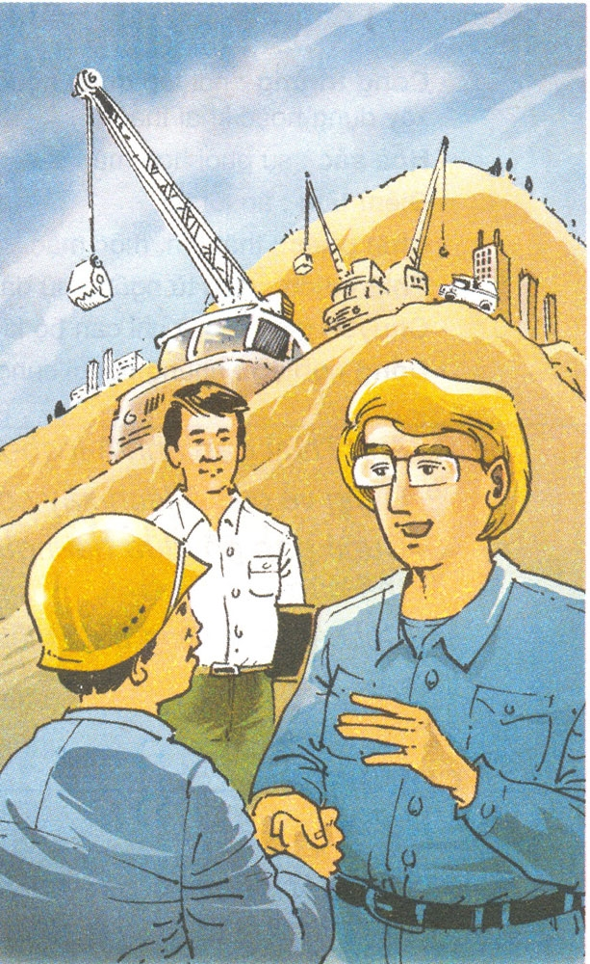
MỘT CHUYÊN GIA MÁY XÚC
Tập đọc 5
Thực hiện: EduFive

Slide 3
Một chuyên gia máy xúc
Tập đọc 5
Hồng Thủy
1
2
3
Luyện đọc
Tìm hiểu bài
Luyện đọc hay

Slide 4
Một chuyên gia máy xúc
Tập đọc 5
Đó là một buổi sáng đầu xuân. Trời đẹp. Gió nhẹ và hơi lạnh. Ánh nắng ban mai nhạt loãng rải trên vùng đất đỏ công trường tạo nên một hòa sắc êm dịu.
Chiếc máy xúc của tôi hối hả "điểm tâm" những gầu chắc và đầy. Chợt lúc quay ra, qua khung cửa kính buồng máy, tôi nhìn thấy một người ngoại quốc cao lớn, mái tóc vàng óng ửng lên như một mảng nắng. Tôi đã từng gặp nhiều người ngoại quốc đến tham quan công trường. Nhưng người ngoại quốc này có một vẻ gì nổi bật lên khác hẳn các khách tham quan khác. Bộ quần áo xanh màu công nhân, thân hình chắc và khỏe, khuôn mặt to chất phác..., tất cả gợi lên ngay từ phút đầu những nét giản dị, thân mật.
Đoàn xe tải lần lượt ra khỏi công trường. Tôi cho máy xúc vun đất xong đâu vào đấy, hạ tay gầu rồi nhảy ra khỏi buồng lái. Anh phiên dịch giới thiệu: "Đồng chí A-lếch-xây, chuyên gia máy xúc!"
A-lếch-xây nhìn tôi bằng đôi mắt sâu và xanh, mỉm cười, hỏi:
- Đồng chí lái máy xúc bao nhiêu năm rồi?
- Tính đến nay là năm thứ mười một. - Tôi đáp.
Thế là A-lếch-xây đưa bàn tay vừa to vừa chắc ra nắm lấy bàn tay đầy dầu mỡ của tôi lắc mạnh và nói:
- Chúng mình là bạn đồng nghiệp đấy, đồng chí Thủy ạ!
Cuộc tiếp xúc thân mật ấy đã mở đầu cho tình bạn thắm thiết giữa tôi và A-lếch-xây.
(Theo Hồng Thủy)

Slide 5
Một chuyên gia máy xúc
Tập đọc 5
1
Luyện đọc
1
Đó là một buổi sáng đầu xuân. Trời đẹp. Gió nhẹ và hơi lạnh. Ánh nắng ban mai nhạt loãng rải trên vùng đất đỏ công trường tạo nên một hòa sắc êm dịu.
Chiếc máy xúc của tôi hối hả "điểm tâm" những gầu chắc và đầy. Chợt lúc quay ra, qua khung cửa kính buồng máy, tôi nhìn thấy một người ngoại quốc cao lớn, mái tóc vàng óng ửng lên như một mảng nắng. Tôi đã từng gặp nhiều người ngoại quốc đến tham quan công trường. Nhưng người ngoại quốc này có một vẻ gì nổi bật lên khác hẳn các khách tham quan khác. Bộ quần áo xanh màu công nhân, thân hình chắc và khỏe, khuôn mặt to chất phác..., tất cả gợi lên ngay từ phút đầu những nét giản dị, thân mật.
Đoàn xe tải lần lượt ra khỏi công trường. Tôi cho máy xúc vun đất xong đâu vào đấy, hạ tay gầu rồi nhảy ra khỏi buồng lái. Anh phiên dịch giới thiệu: "Đồng chí A-lếch-xây, chuyên gia máy xúc!"
A-lếch-xây nhìn tôi bằng đôi mắt sâu và xanh, mỉm cười, hỏi:
- Đồng chí lái máy xúc bao nhiêu năm rồi?
- Tính đến nay là năm thứ mười một. - Tôi đáp.
Thế là A-lếch-xây đưa bàn tay vừa to vừa chắc ra nắm lấy bàn tay đầy dầu mỡ của tôi lắc mạnh và nói:
- Chúng mình là bạn đồng nghiệp đấy, đồng chí Thủy ạ!
Cuộc tiếp xúc thân mật ấy đã mở đầu cho tình bạn thắm thiết giữa tôi và A-lếch-xây.
(Theo Hồng Thủy)
2
3
4

Slide 6
Luyện đọc từ
Luyện đọc câu
hòa sắc
A-lếch-xây
chất phác
/
Thế là A-lếch-xây đưa bàn tay vừa to vừa chắc ra nắm lấy bàn tay dầu mỡ của tôi lắc mạnh và nói.
/
/
//

Slide 7
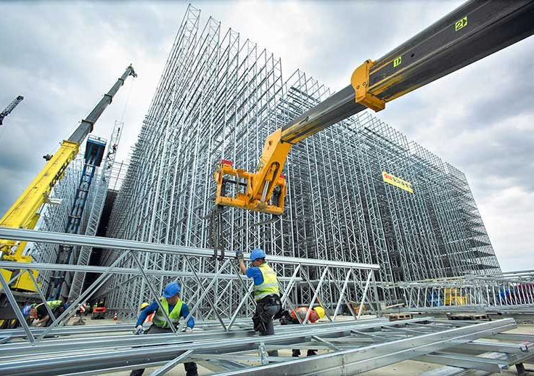

Giải nghĩa từ
Công trường: nơi tập trung người, dụng cụ, máy móc,… để thực hiện việc xây dựng hoặc khai thác.
Hòa sắc: sự phối hợp màu sắc.
Điểm tâm: ăn lót dạ.

Slide 8

Chất phác: thật thà, mộc mạc.
Phiên dịch: dịch từ ngôn ngữ dân tộc này sang ngôn ngữ dân tộc khác.
Chuyên gia: ở đây chỉ cán bộ kĩ thuật nước ngoài sang giúp nước ta.
Đồng nghiệp: những người cùng làm một nghề.

Slide 9

1. Anh Thuỷ gặp anh A-lếch-xây ở đâu?
2
Tìm hiểu bài
Anh Thủy gặp anh A-lếch-xây ở công trường xây dựng.

Slide 10

2. Dáng vẻ của A-lếch-xây có gì đặc biệt khiến anh Thủy chú ý?
Dáng vẻ của A-lếch-xây:
- vóc người cao lớn
- mái tóc vàng óng ửng lên như một -mảng nắng
- thân hình chắc và khỏe trong bộ quần áo xanh công nhân
- khuôn mặt to, chất phác

Slide 11
Cuộc gặp gỡ giữa hai người bạn đồng nghiệp rất cởi mở và thân mật như những người bạn lâu ngày gặp lại nhau, không có sự cách biệt giữa một chuyên gia và một công nhân hay 2 người ở hai nước khác nhau.
3. Cuộc gặp gỡ giữa hai người bạn đồng nghiệp diễn ra như thế nào?

Slide 12
4. Chi tiết nào trong bài làm cho em nhớ nhất? Vì sao?
Chi tiết tả anh A-lếch-xây khi xuất hiện ở công trường với dáng vẻ và trang phục chân thực, gợi cho em thấy sự bình dị, gần gũi, hòa đồngcủa người công nhân ngoại quốc sống trên đất nước Việt Nam.

Slide 13
Nội dung bài:
Tình cảm chân thành của một chuyên gia nước bạn với một công nhân Việt Nam, qua đó thể hiện tình cảm hữu nghị giữa các dân tộc trên thế giới.

Slide 14
Giọng đọc:
- Toàn bài đọc với giọng nhẹ nhàng, đằm thắm thể hiện cảm xúc về tình bạn, tình hữu nghị.
- Khi đọc lời của A-lếch-xây thể hiện sự thân mật, cởi mở.
- Cần ngắt giọng, lấy hơi đúng nhịp trong các câu dài.
3
Luyện đọc hay

Slide 15
A-lếch-xây nhìn tôi bằng đôi mắt sâu và xanh, mỉm cười hỏi:
- Đồng chí lái máy xúc bao nhiêu năm rồi?
- Tính đến nay là năm thứ mười một – Tôi đáp.
Thế là A-lếch-xây đưa bàn tay vừa to vừa chắc ra nắm lấy bàn tay đầy dầu mỡ của tôi lắc mạnh và nói:
- Chúng mình là bạn đồng nghiệp đấy, đồng chí Thủy ạ!
Cuộc tiếp xúc thân mật ấy đã mở đầu cho tình bạn thắm thiết giữa tôi và A-lếch-xây.
3
Luyện đọc hay
Một chuyên gia máy xúc
A-lếch-xây nhìn tôi bằng đôi mắt sâu và xanh, mỉm cười hỏi:
- Đồng chí lái máy xúc bao nhiêu năm rồi?
- Tính đến nay là năm thứ mười một – Tôi đáp.
Thế là/ A-lếch-xây đưa bàn tay vừa to/ vừa chắc ra/ nắm lấy bàn tay đầy dầu mỡ của tôi lắc mạnh và nói:
- Chúng mình là bạn đồng nghiệp đấy, đồng chí Thủy ạ!
Cuộc tiếp xúc thân mật ấy/ đã mở đầu cho tình bạn thắm thiết giữa tôi và A-lếch-xây.

Slide 16
Video những công trình kỉ lục Việt Nam

Slide 17





CHÚC CÁC BẠN HỌC TỐT!

